Slide 1
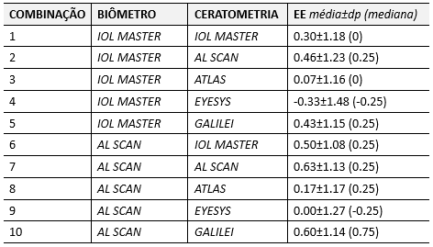
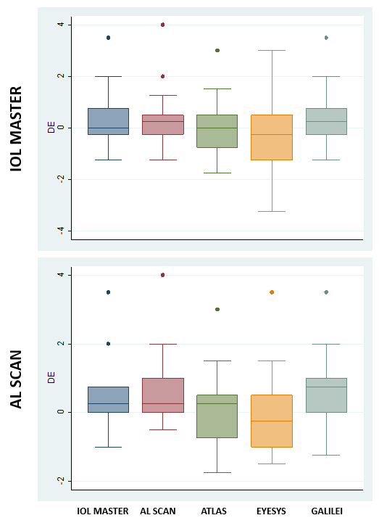
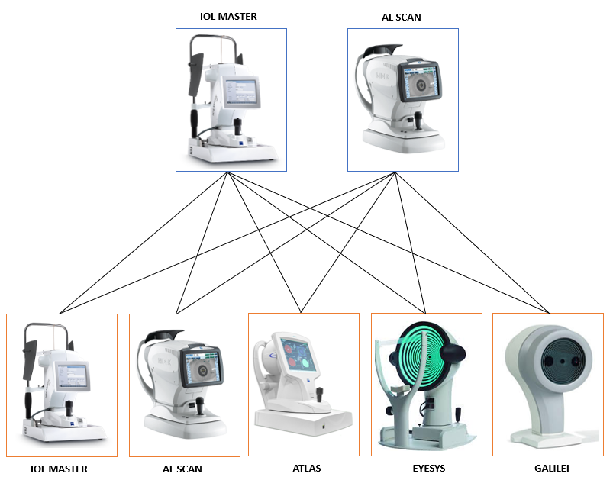
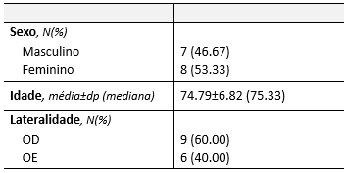
Análise e escolha de combinações biométricas para cálculo de precisão de LIOs monofocais na cirurgia de catarata
Beatriz Fernandes Baptista, Arthur Gustavo Fernandes
Programa de Mestrado Profissional em Tecnologia, Gestão e Saúde Ocular | Universidade Federal de São Paulo – UNIFESP/EPM
Introdução
O sucesso da cirurgia de catarata está amplamente associado a precisão do cálculo da lente-intraocular (LIO). Diferentes equipamentos estão disponíveis no mercado e não há consenso acerca das melhores combinações para evitar erro biométrico.
O objetivo deste estudo é avaliar a combinação de exames que permitam o cálculo da LIO mais precisa para a cirurgia de catarata.
Métodos
Estudo prospectivo realizado no Santa Cruz Eye Institute, São Paulo. Pacientes selecionados para implante de LIO monofocal modelo Tecnis Eyehance ICB00 (J&J) foram convidados a participar do estudo.
A avaliação pré-operatória incluiu ceratometria com os equipamentos Galilei G2, Atlas Zeiss, EyeSys, IOL Master 500 e AL-Scan Nidek, e medida do comprimento axial (AL) por biometria óptica com os equipamentos IOL Master 500 e AL-Scan Nidek.
A escolha da lente foi realizada a critério do cirurgião responsável. A refração no pós-operatório (PO) de 30 dias foi disponibilizada aos investigadores.
A partir da LIO implantada e refração no PO, foram feitas simulações de valores refracionais esperados para LIOs calculadas considerando as 10 combinações de ceratometria e AL obtidas na avaliação pré-operatória.
Resultados Até o momento, 15 olhos foram incluídos no estudo.
Resultados
O valor médio da LIO implantada foi 19.93±3.89 (20) D. O equivalente esférico (EE) médio no PO de 30 dias foi de -0.53±0.60 (-0.50) DE, variando de 0.25 a -1.75 DE.
Discussão
Não houve diferença significativa de medidas de AL entre os aparelhos IOL Master e AL Scan.
O topógrafo EyeSys tende a medidas ceratométricas mais planas quando comparado aos demais.
Estudo em andamento
Conclusão
Observa-se variação na refração pós-operatória simulada de acordo com a combinação de exames. Tal variação é determinada pelo valor de ceratometria. O aumento da amostra possibilitará identificar a melhor combinação de exames para precisão do cálculo da LIO.
Tabela 2. Resultados esperados de EE final nas diferentes combinações de aparelhos.
Figura 1. Equipamentos utilizados no estudo
Figura 2. Boxplots para EE simulado nas diferentes combinações
Tabela 1. Características dos pacientes incluídos no estudo
Referências
- Prager TC, et al. Enhancing intraocular lens outcome precision: an evaluation of axial length determinations, keratometry, and IOL formulas. Ophthalmol Clin North Am. 2006;19(4):435-48.
- Lee AC, et al. Biometry and intraocular lens power calculation. Curr Opin Ophthalmol. 2008;19(1):13-7.

